Slide 1
Анализ алгоритмов Edmonds-karp, Push relabel, MQI
Авершин Александр
Бондарев Ярослав
До Минь Ньан

Slide 2
Условия тестирования для алгоритмов нахождения максимального потока
Проводились замеры времени для алгоритмов нахождения максимального потока в графе, а именно: Edmonds-Karp и Push-Relabel (Highest Label + Global Relabeling)
Генерировались произвольные графы с числом вершин n: 50, 100, 200
Число рёбер зависит от числа вершин и вычислялось, как: n(n-1)/2, n(n-1)/4, n(n-1)/6, n(n-1)/8, n(n-1)/10
Ограничение по вместимости U для дуг было равно 10 и 10000
На каждом наборе генерировалось не менее 50 произвольных графов и вычислялось среднее время выполнения алгоритма

Slide 3
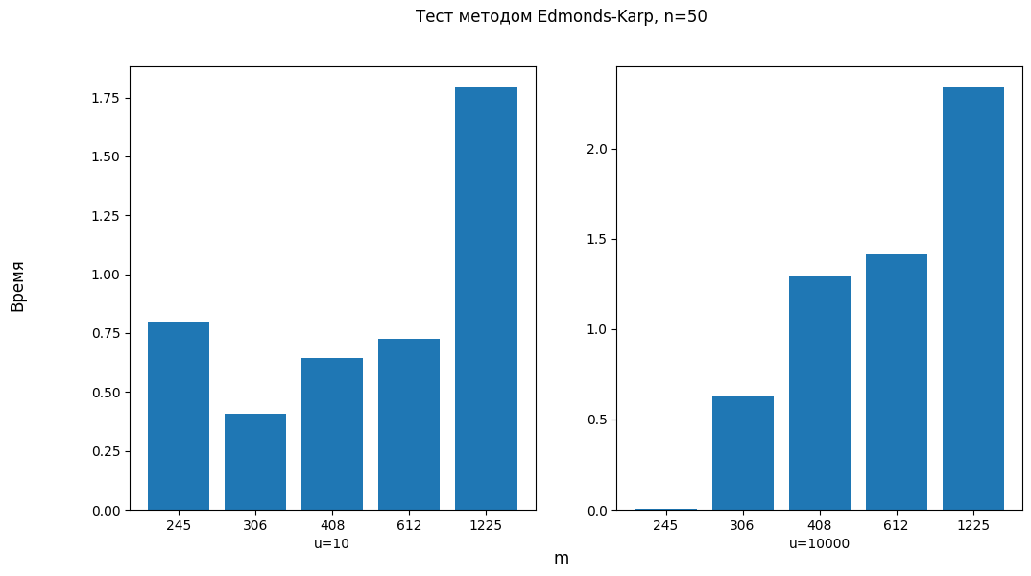
Тестирование Edmonds-Karp

Slide 4
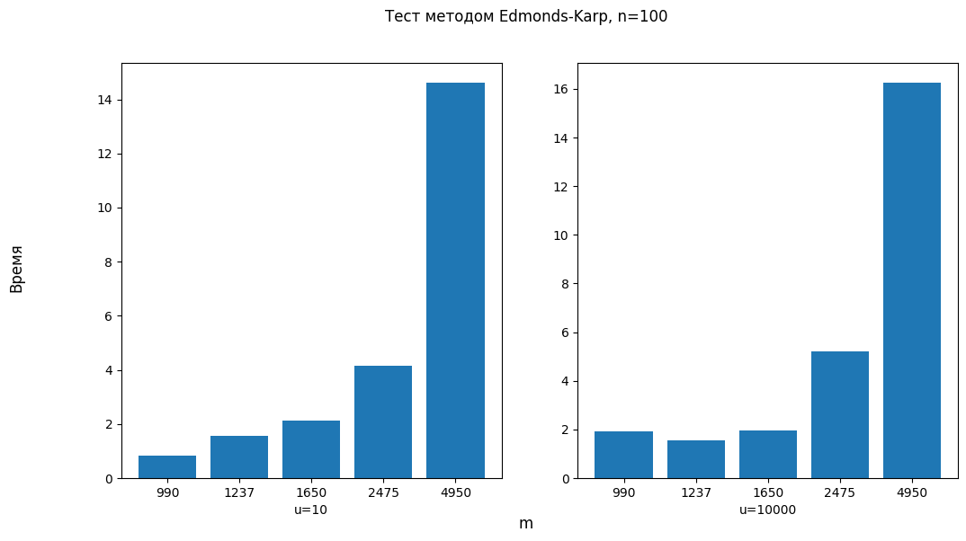
Тестирование Edmonds-Karp

Slide 5
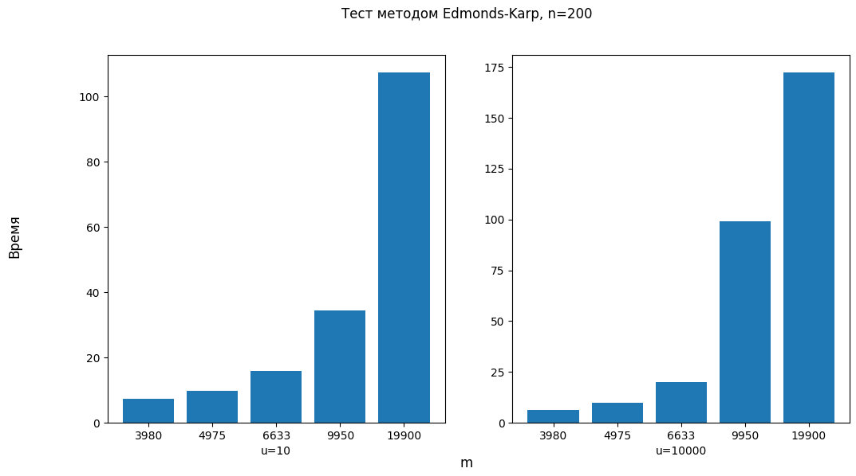
Тестирование Edmonds-Karp

Slide 6
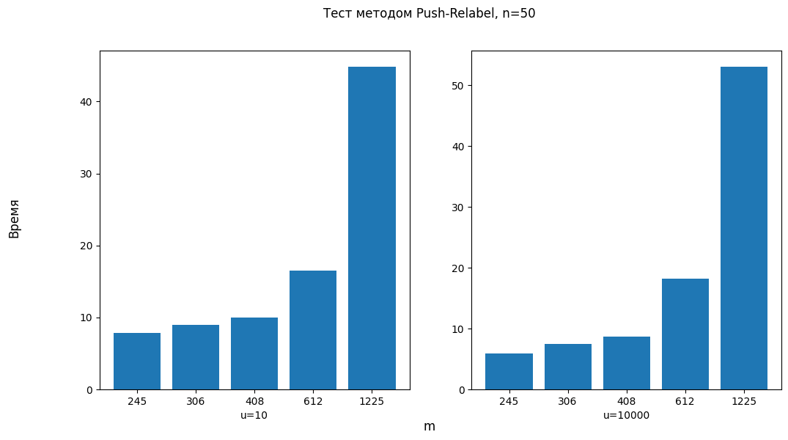
Тестирование Push Relabel, Highest Label + Global Relabeling

Slide 7
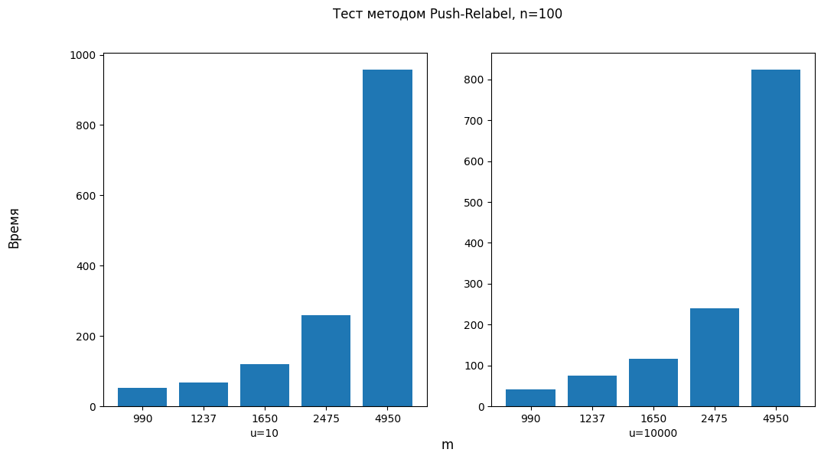
Тестирование Push Relabel, Highest Label + Global Relabeling

Slide 8
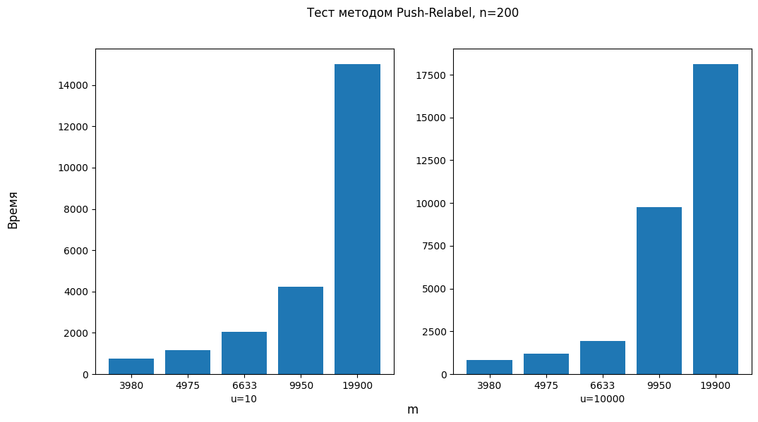
Тестирование Push Relabel, Highest Label + Global Relabeling

Slide 9
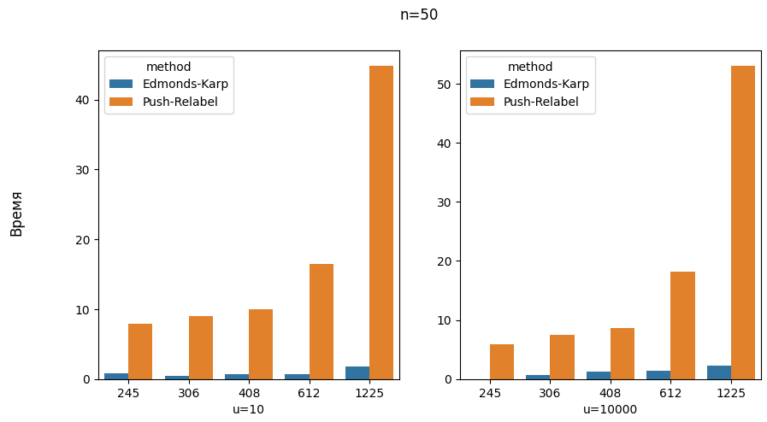
Сравнения Edmonds-Karp и Push-Relabel

Slide 10
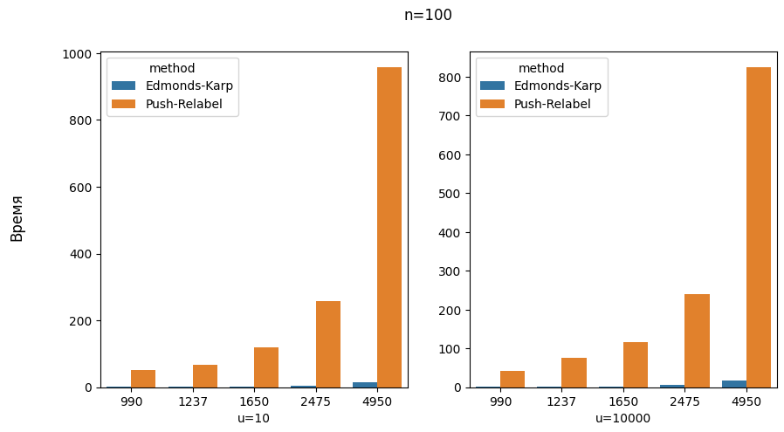
Сравнения Edmonds-Karp и Push-Relabel

Slide 11
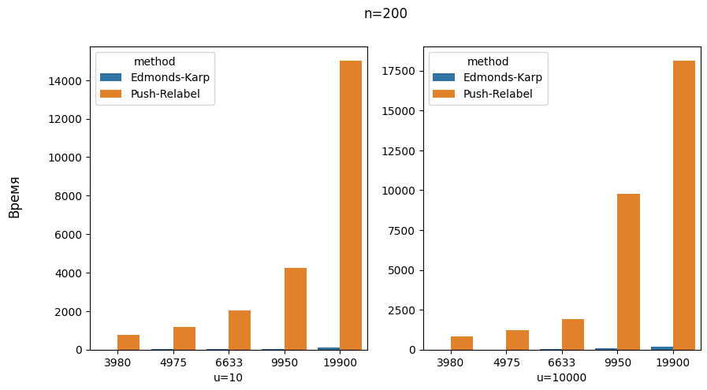
Сравнения Edmonds-Karp и Push-Relabel

Slide 12
Алгоритм MQI улучшения кластеров

Slide 13
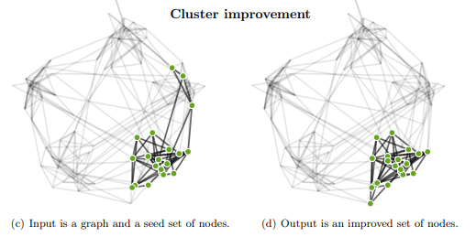



Алгоритм MQI улучшения кластеров
Проводимость

Slide 14
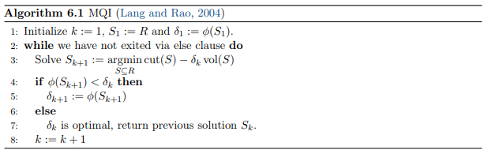
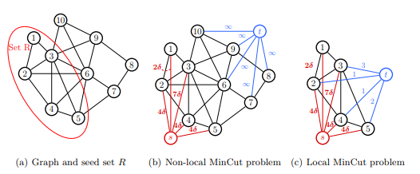
Алгоритм MQI улучшения кластеров

Slide 15
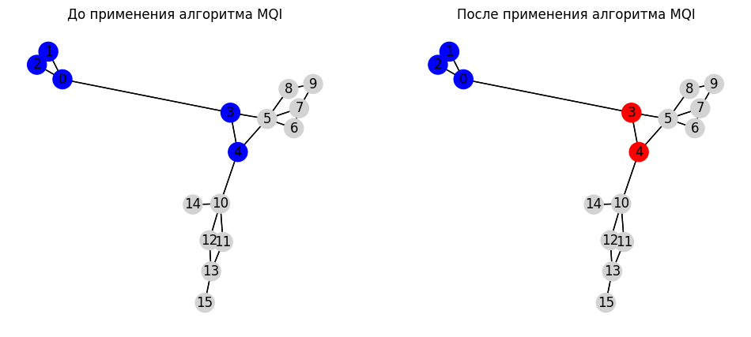
Алгоритм MQI на собственном небольшом датасете
*красными выделены вершины исходного кластер, которые не входят в улучшенный кластер
Проводимость исходного кластера: 0.23 Проводимость улучшенного кластера: 0.14
Модулярность исходного кластера: 0.28
Модулярность улучшенного кластера: 0.23

Slide 16
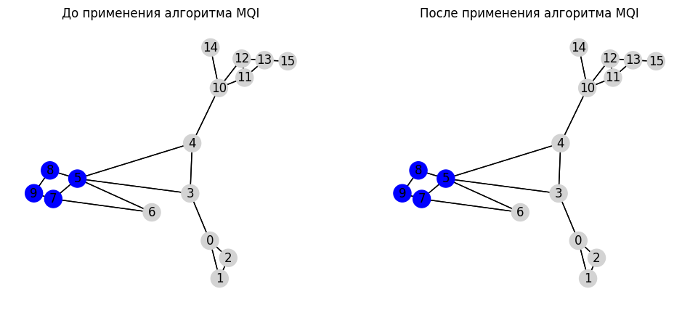
Алгоритм MQI на собственном небольшом датасете
*красными выделены вершины исходного кластер, которые не входят в улучшенный кластер
Проводимость исходного кластера: 0.33 Проводимость улучшенного кластера: 0.33
Модулярность исходного кластера: 0.22
Модулярность улучшенного кластера: 0.22

Slide 17
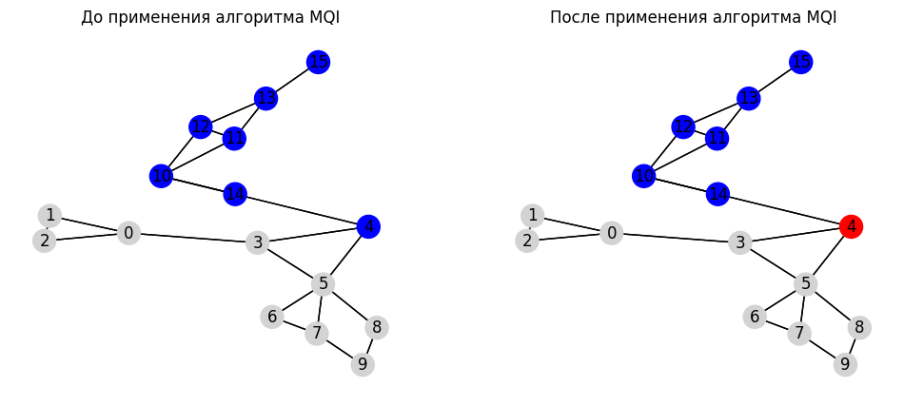
Алгоритм MQI на собственном небольшом датасете
*красными выделены вершины исходного кластер, которые не входят в улучшенный кластер
Проводимость исходного кластера: 0.11 Проводимость улучшенного кластера: 0.07
Модулярность исходного кластера: 0.39
Модулярность улучшенного кластера: 0.41

Slide 18
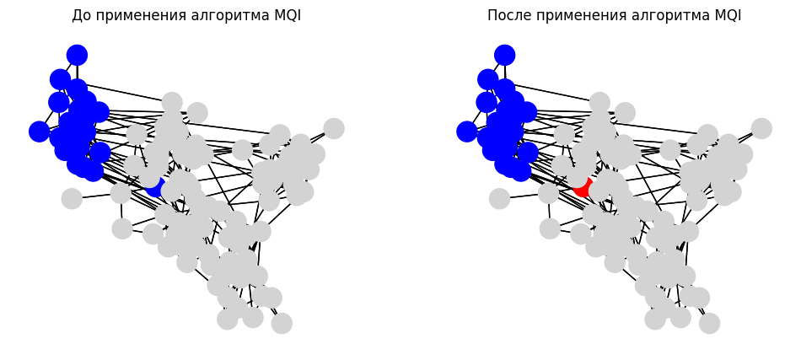
Алгоритм MQI на датасете smb
*красными выделены вершины исходного кластер, которые не входят в улучшенный кластер
Проводимость исходного кластера: 0.22 Проводимость улучшенного кластера: 0.21
Модулярность исходного кластера: 0.22
Модулярность улучшенного кластера: 0.218

Slide 19
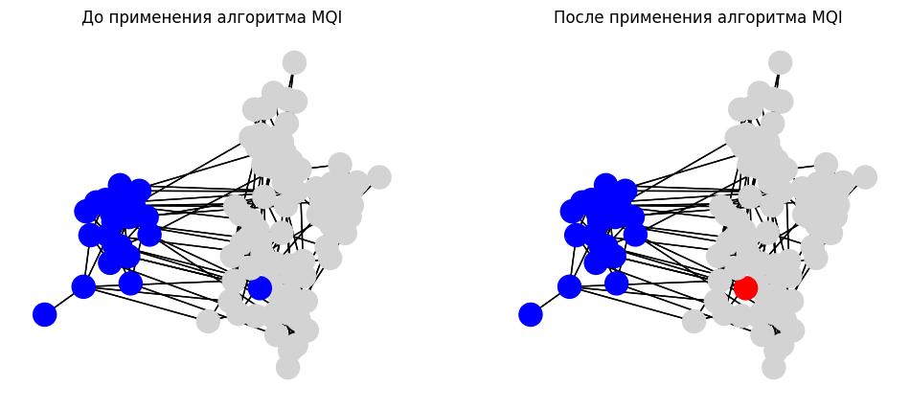
Алгоритм MQI на датасете smb
*красными выделены вершины исходного кластер, которые не входят в улучшенный кластер
Проводимость исходного кластера: 0.1912 Проводимость улучшенного кластера: 0.1908
Модулярность исходного кластера: 0.25
Модулярность улучшенного кластера: 0.24

Slide 20
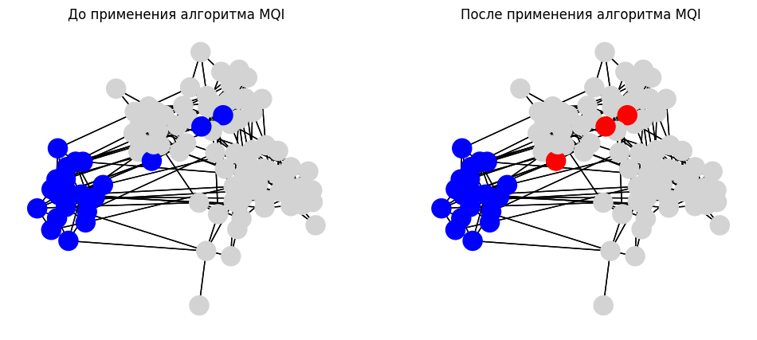
Алгоритм MQI на датасете smb
*красными выделены вершины исходного кластер, которые не входят в улучшенный кластер
Проводимость исходного кластера: 0.203 Проводимость улучшенного кластера: 0.19
Модулярность исходного кластера: 0.25
Модулярность улучшенного кластера: 0.23

Slide 21
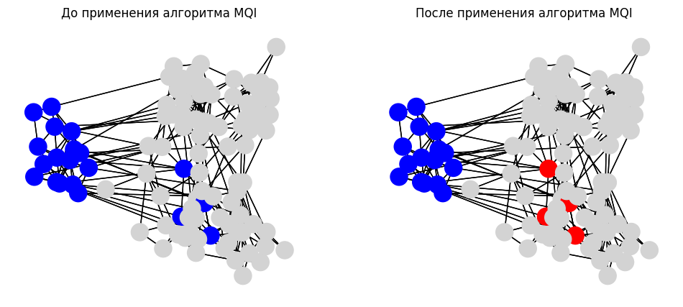
Алгоритм MQI на датасете smb
*красными выделены вершины исходного кластер, которые не входят в улучшенный кластер
Проводимость исходного кластера: 0.28 Проводимость улучшенного кластера: 0.24
Модулярность исходного кластера: 0.22
Модулярность улучшенного кластера: 0.218

Slide 22
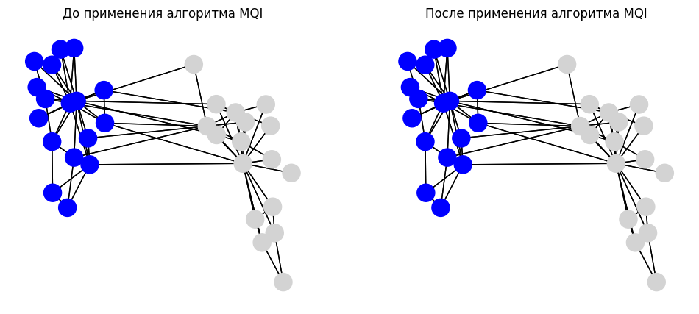
Алгоритм MQI на датасете karate
*красными выделены вершины исходного кластер, которые не входят в улучшенный кластер
Проводимость исходного кластера: 0.13 Проводимость улучшенного кластера: 0.13
Модулярность исходного кластера: 0.37
Модулярность улучшенного кластера: 0.37

Slide 23
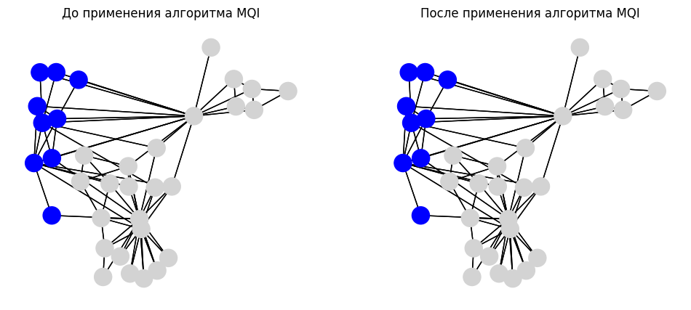
Алгоритм MQI на датасете karate
*красными выделены вершины исходного кластер, которые не входят в улучшенный кластер
Проводимость исходного кластера: 0.38 Проводимость улучшенного кластера: 0.38
Модулярность исходного кластера: 0.19
Модулярность улучшенного кластера: 0.19

Slide 24
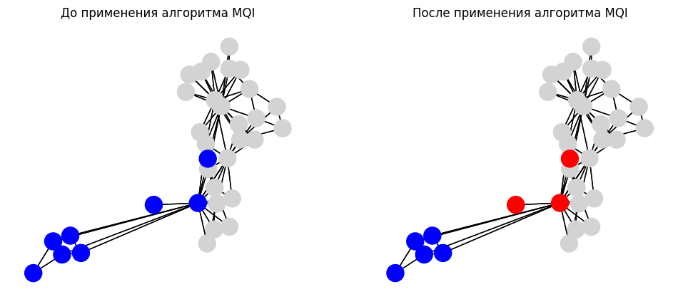
Алгоритм MQI на датасете karate
*красными выделены вершины исходного кластер, которые не входят в улучшенный кластер
Проводимость исходного кластера: 0.33 Проводимость улучшенного кластера: 0.25
Модулярность исходного кластера: 0.20
Модулярность улучшенного кластера: 0.13

Slide 25
Алгоритм MQI на датасете email_Eu_core
Проводимость исходного кластера: 0.961 Проводимость улучшенного кластера: 0.955
Модулярность исходного кластера: 0.0007
Модулярность улучшенного кластера: 0.0004

